Slide 1
Développeurs de solutions
pour Territoires Zero Waste
Notes:
Mots d’accueil : ravie de vous accueillir ici ; découverte du micro-quartier Ramey ; lieu dédié à la cuisine végétale ; nous sommes ensemble pendant 2 jours ½ pour parler de Zero Waste et de son application sur un territoire et il était donc évident de commencer par une présentation de ces deux mots.

Slide 2
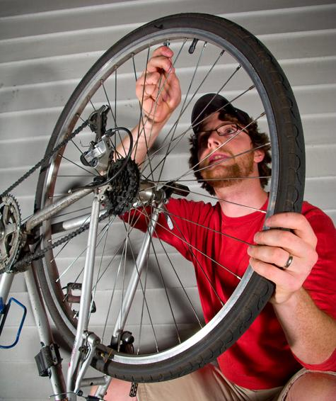
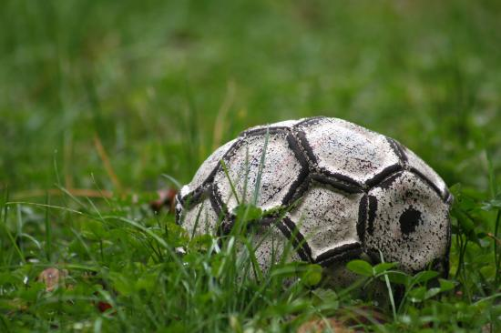
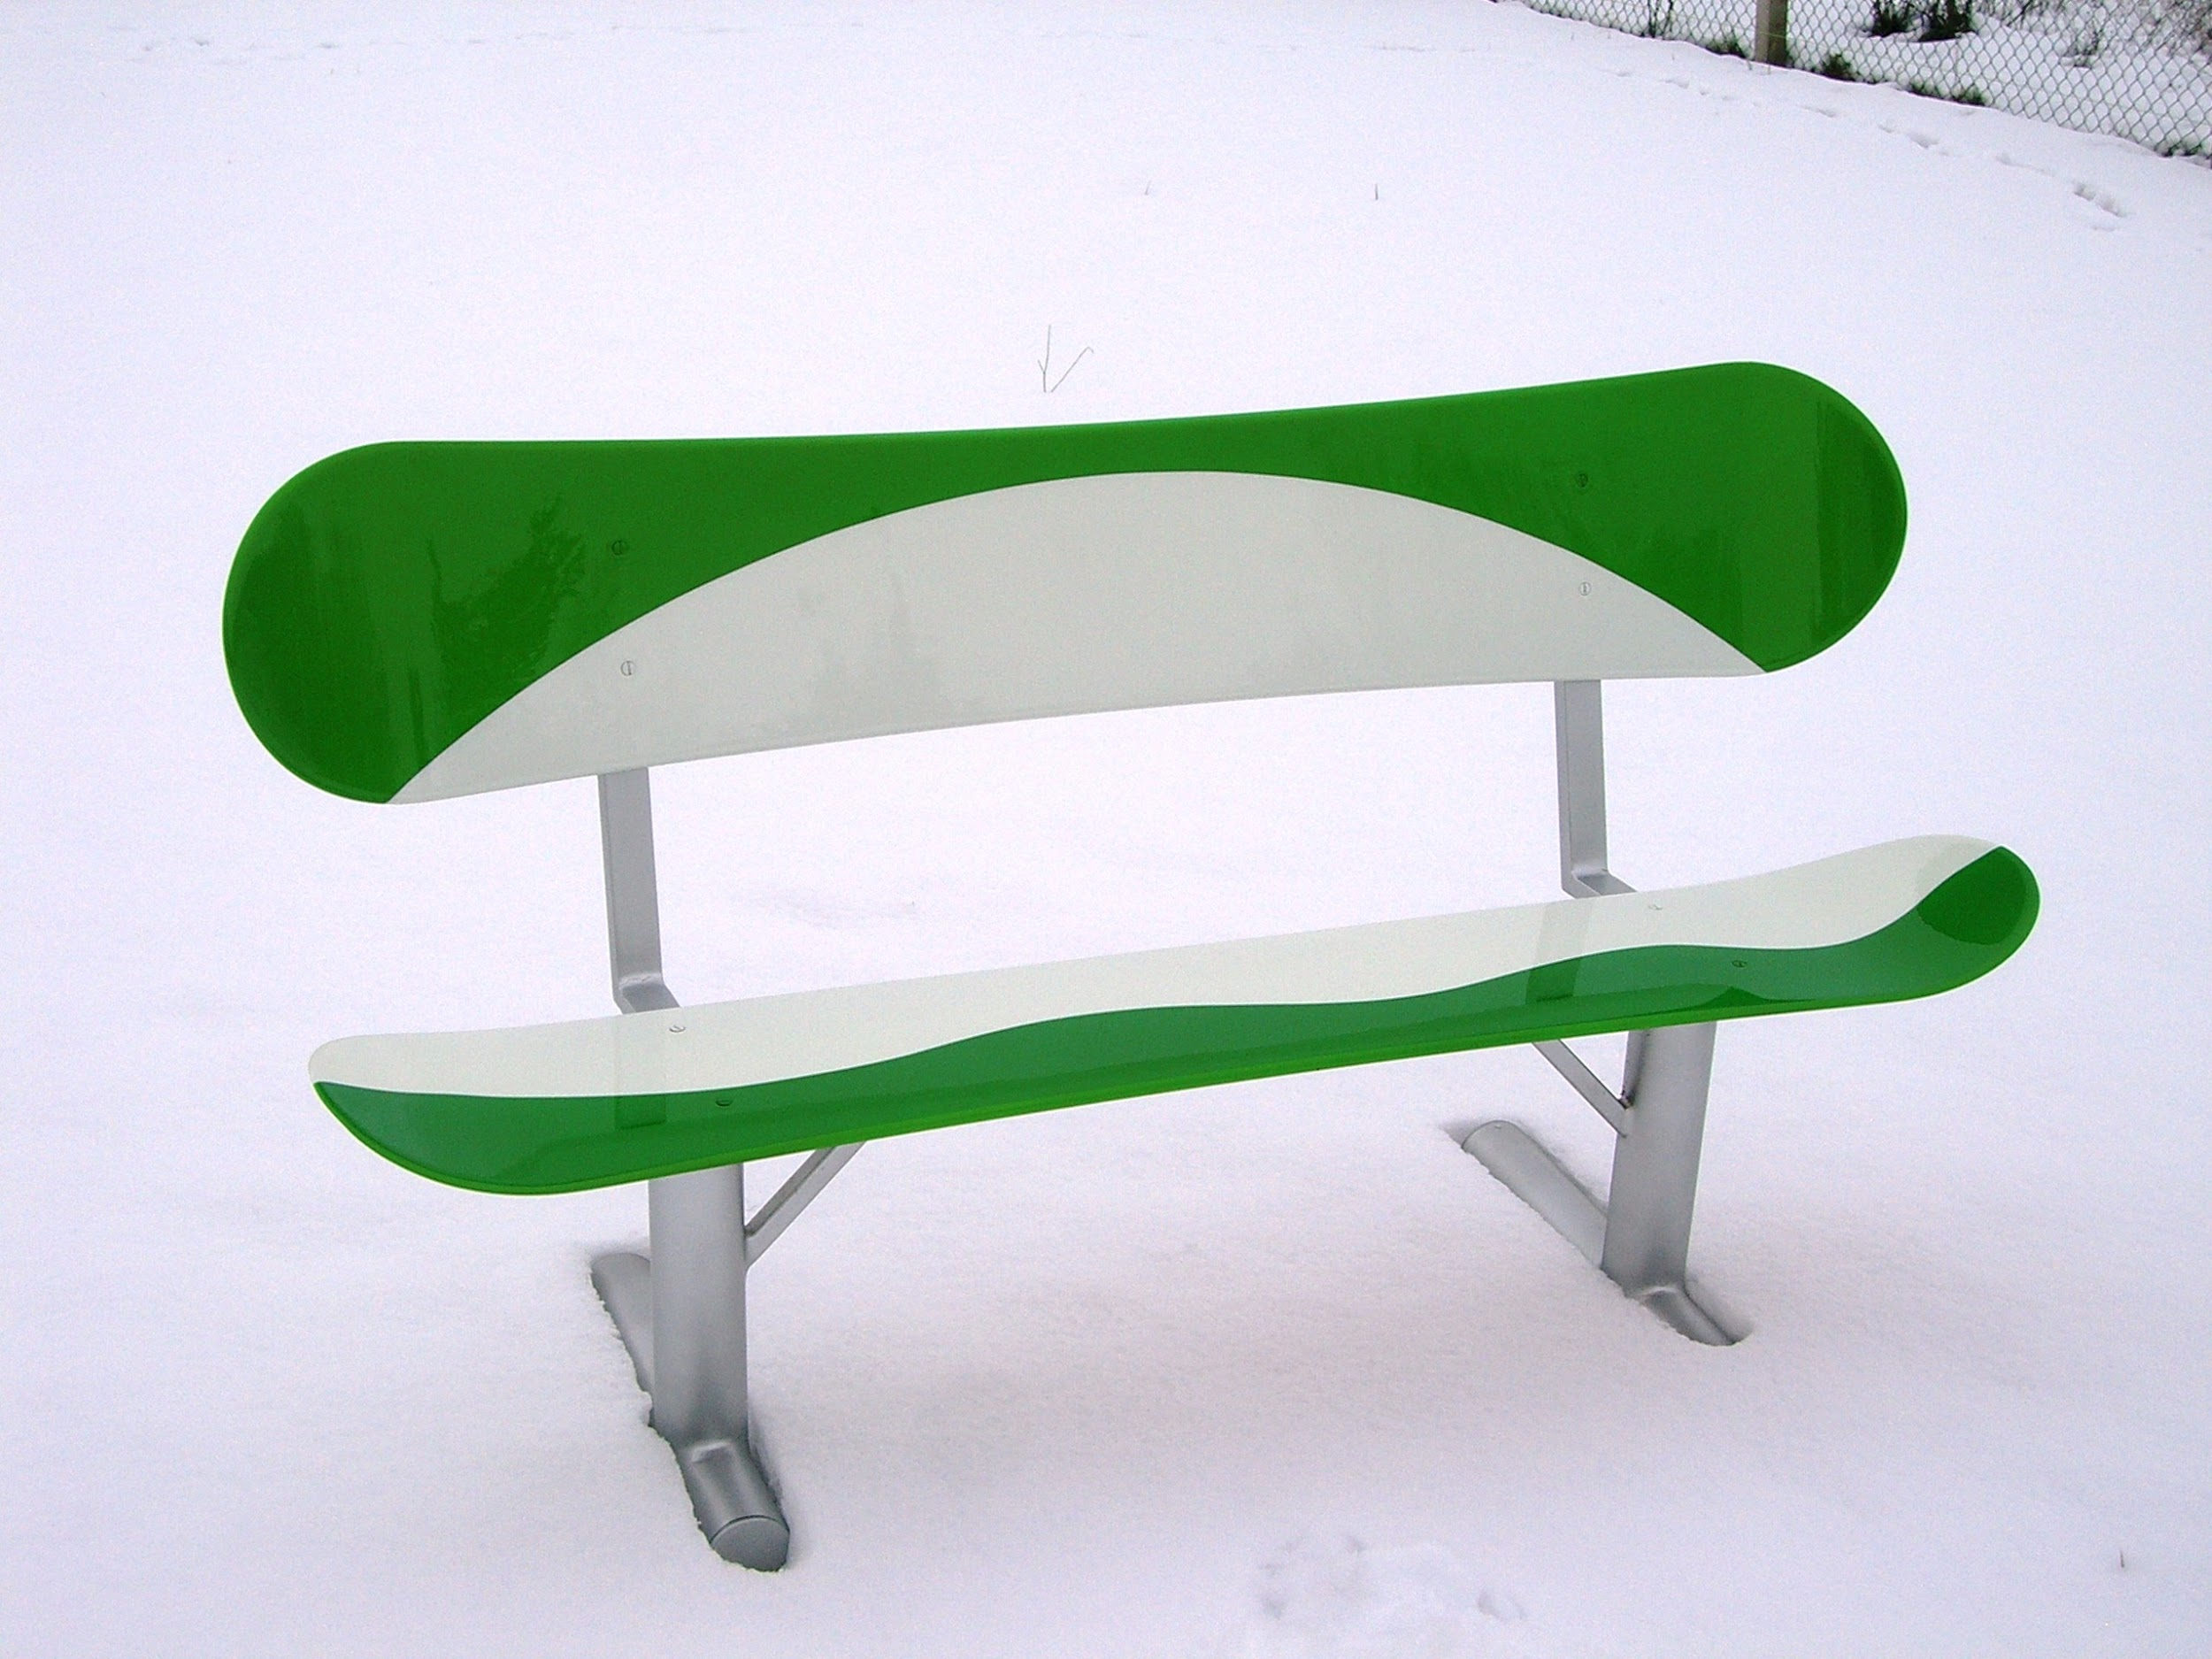
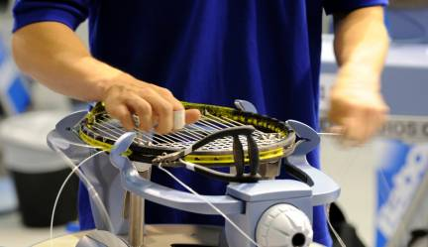
Recyclerie sportive dans l’Essonne

Slide 3
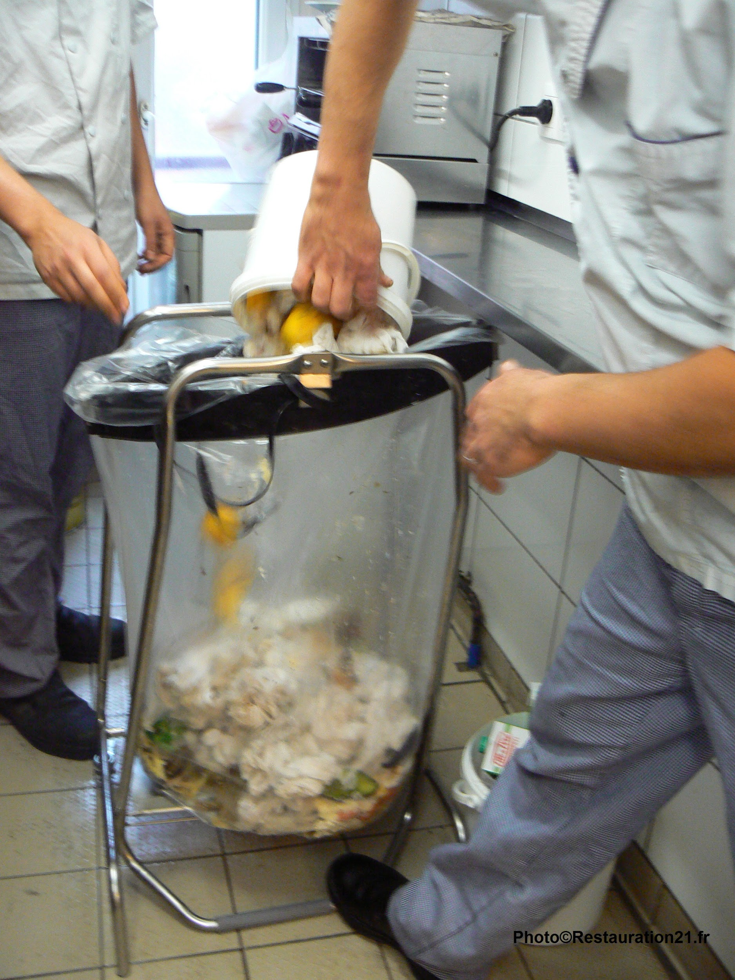
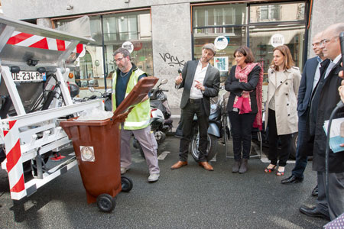
Collecte séparée des biodéchets chez les restaurateurs..

Slide 4
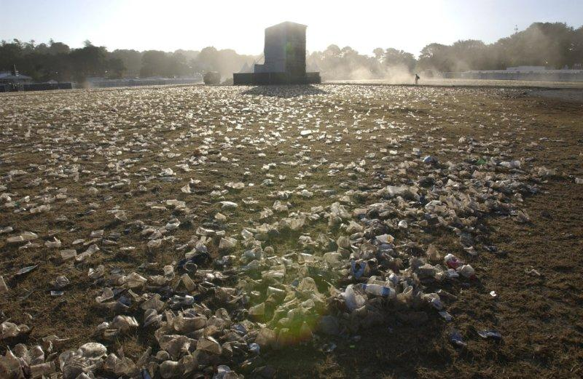
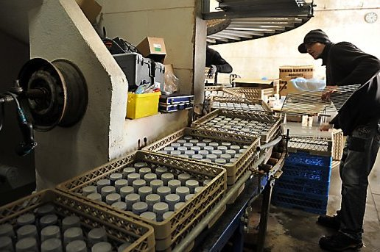
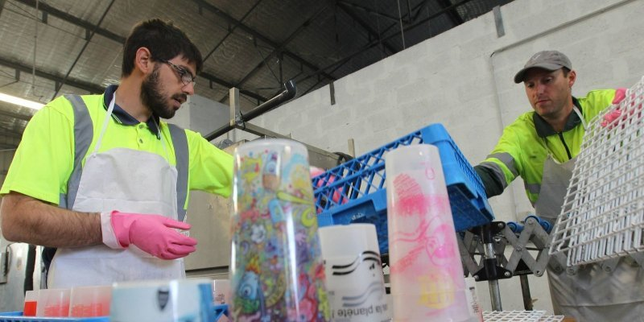
Location-lavage de gobelets pour l’événementiel local

Slide 5
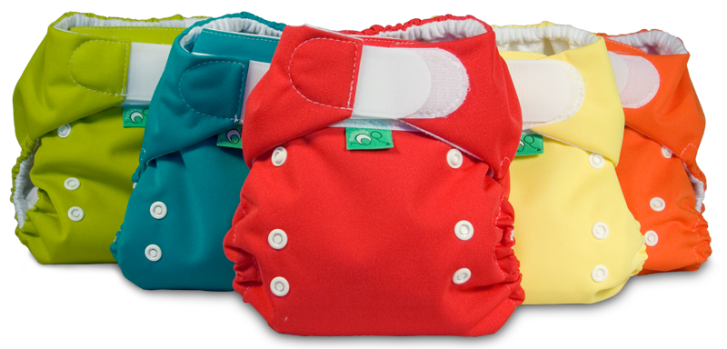
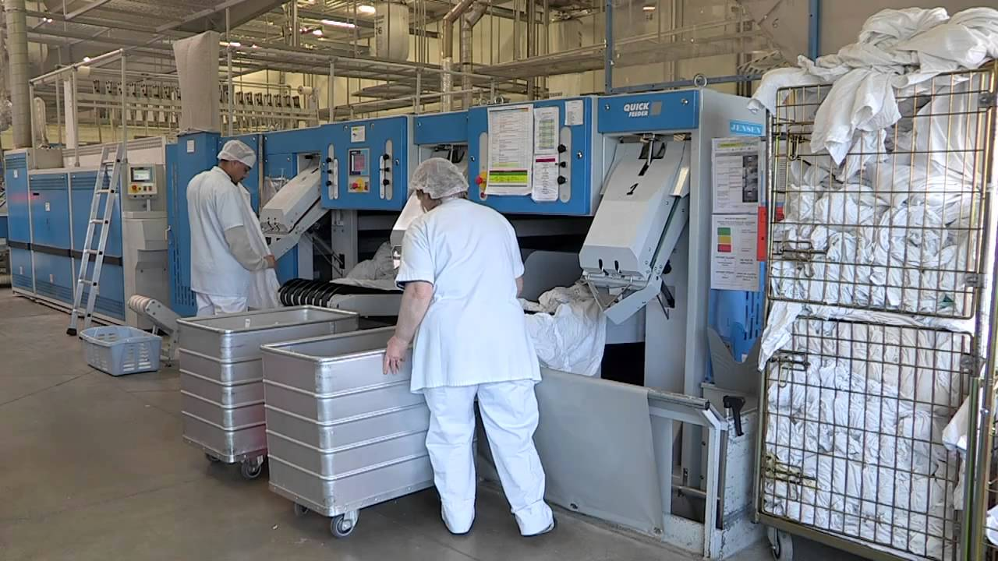
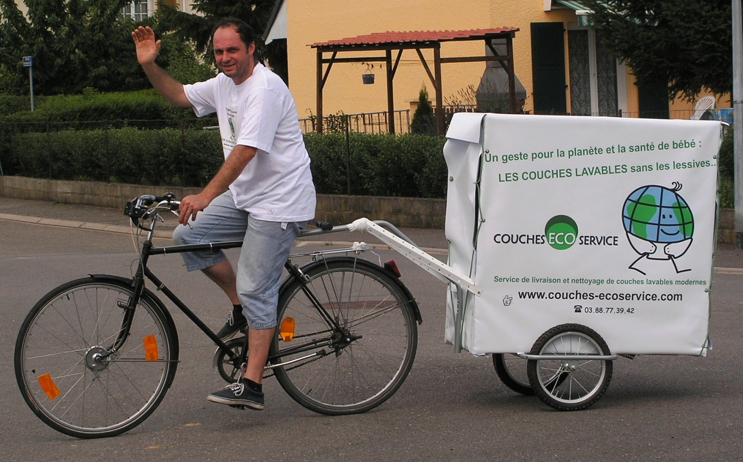
Location-lavage de couches

Slide 6
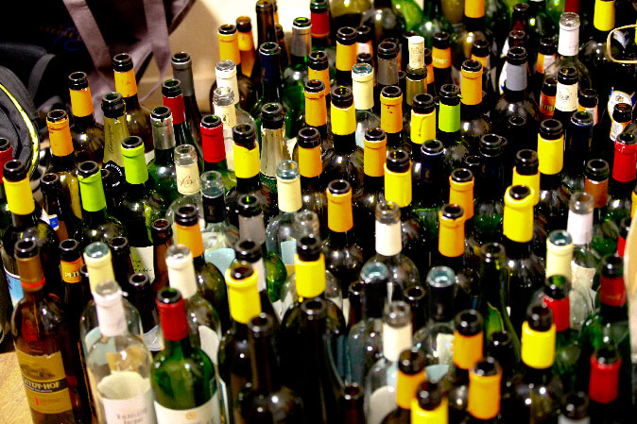
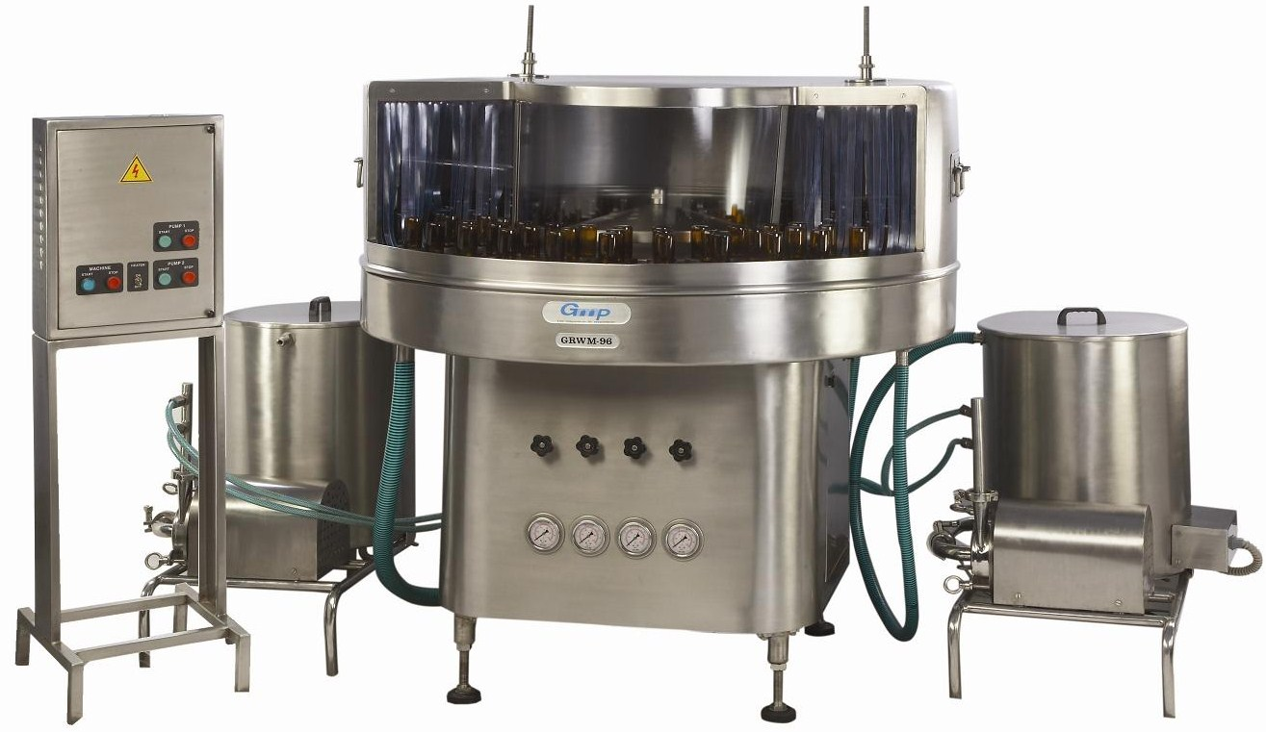
Stations de lavage mobiles de bouteilles/bocaux

Slide 7

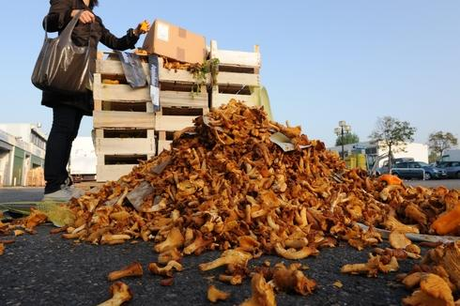
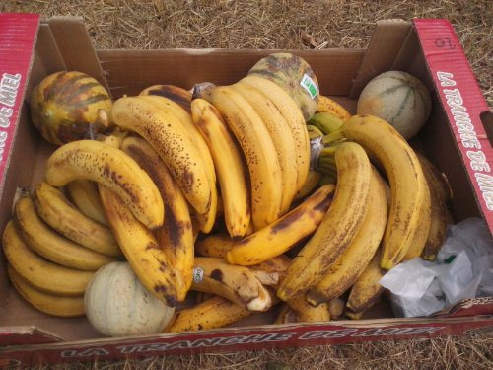
Confitures et conserves à partir d’invendus alimentaires

Slide 8




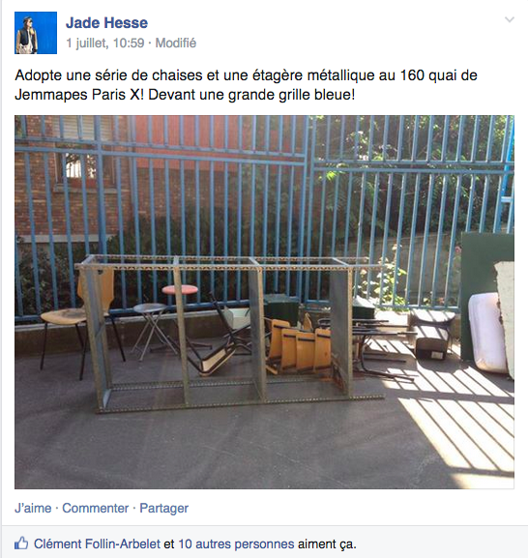
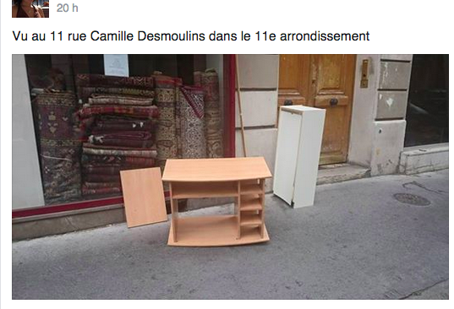

Slide 9
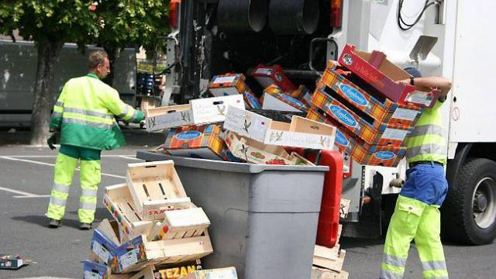
Prestataires “marché zéro déchet”
(organique et emballages)

Slide 10

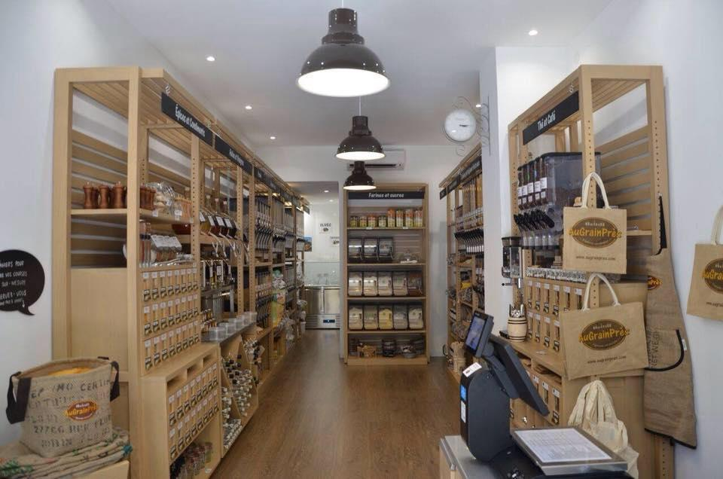

Slide 11

La Bourse décollage
recherche et développement
Contact : Laura Caniot - laura@zerowastefrance.org

